Slide 1



Stock
Smart
O SEU ESTOQUE INTELIGENTE

Slide 2
Ter total controle do estoque nunca foi tão
FÁCIL E BARATO!
O StockSmart é a solução perfeita para administração e utilização inteligente do seu estoque. Com nosso aplicativo, pode-se facilmente monitorar os níveis de cada produto e receber alertas em tempo real quando os níveis deles estão baixos. Isso permite que eles façam pedidos mais precisos e oportunos, evitando a falta de itens, garantindo que os clientes possam encontrar os produtos que desejam. Além disso, é possível identificar quais produtos estão vendendo mais rapidamente e os que estão encalhados no estoque. Com essas informações em mãos, eles podem ajustar suas estratégias de preços e promoções para maximizar as vendas e minimizar as perdas.
Stock
Smart
O SEU ESTOQUE INTELIGENTE

Slide 3
Quais problemas iremos resolver...
Perda de vendas: Se o varejista não tiver um controle adequado do estoque, pode haver situações em que o produto não esteja disponível quando o cliente desejar, o que resulta em perda de vendas e insatisfação do cliente.
Excesso de estoque: Por outro lado, se o varejista superestimar a demanda e manter um estoque excessivo, pode ter um excesso de produtos em seu estoque, ocupando espaço desnecessário e imobilizando o capital.
Prejuízos financeiros: Um estoque desorganizado pode levar a prejuízos financeiros, como quando o varejista precisa fazer promoções para se livrar de produtos que estão em excesso no estoque.
Falhas na gestão: Sem um estoque organizado, a gestão fica prejudicada e pode haver dificuldade em tomar decisões estratégicas relacionadas a compras, vendas, armazenamento e logística.
Stock
Smart
O SEU ESTOQUE INTELIGENTE

Slide 4
Nosso mercado, e quem iremos ajudar...
Nossa solução tecnologica é voltada para o mercado varejista de pequeno e médio porte. Sendo totalmente escalável e pode ser usada em uma ampla variedade de setores e tipos de produtos, desde roupas e alimentos até eletrônicos e equipamentos pesados.
Uma pesquisa realizada pelo blog Try Ideias em 2022 revelou que muitas lojas de varejo de pequeno e médio porte não dispunham de qualquer sistema de gestão.
Stock
Smart
O SEU ESTOQUE INTELIGENTE

Slide 5
Como resolvemos esse problema?
O Gerenciamento inteligente de estoque visa otimizar o seu tempo, monitorando os níveis de cada produto de forma eficiente. Relatório financeiro completo através de um dashboard que exibe com clareza as entradas, saídas, lucros e a evolução do estoque ao longo do tempo. Contato direto e automatizado com os fornecedores cadastrados, informando a baixa dos produtos que precisam ser reabastecidos de forma ágil e objetiva.
Stock
Smart
O SEU ESTOQUE INTELIGENTE

Slide 6
O que iremos proporcionar...
Melhor controle de estoque: Com um estoque organizado, o varejista tem melhor controle sobre o que tem em estoque, o que permite tomar decisões mais precisas sobre compras, vendas e reposição de produtos.
Redução de custos: Um estoque organizado evita a manutenção de produtos desnecessários em estoque, reduzindo os custos com armazenamento e possíveis perdas de produtos que ficam obsoletos.
Melhoria na experiência do cliente: Um estoque organizado garante que os produtos estejam sempre disponíveis quando o cliente desejar, o que aumenta a satisfação e a fidelidade do cliente.
Melhoria na gestão de pedidos e entregas: Com um estoque organizado, o varejista pode gerenciar melhor os pedidos e entregas, garantindo a satisfação do cliente e a eficiência no processo.
Maior rentabilidade: Com uma gestão mais eficiente do estoque, o varejista pode aumentar sua rentabilidade, reduzindo os custos e aumentando as vendas.
Stock
Smart
O SEU ESTOQUE INTELIGENTE

Slide 7


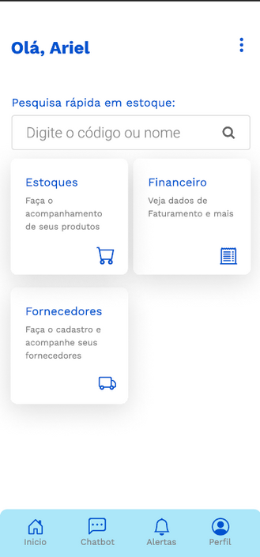
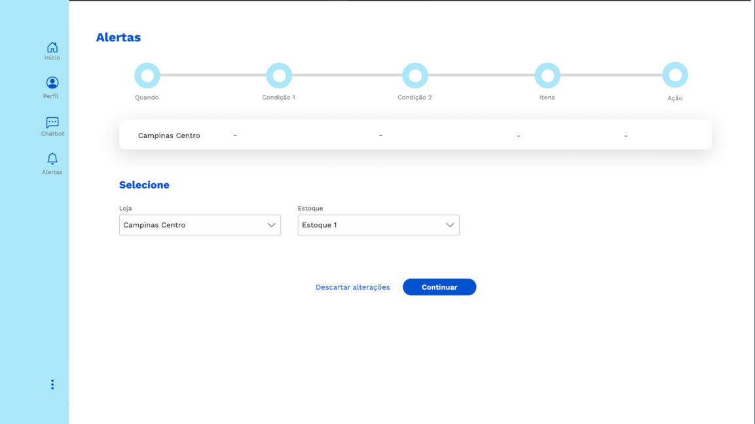
E como funciona?
Um layout totalmente clean, intuitivo e de fácil usabilidade.
Stock
Smart
O SEU ESTOQUE INTELIGENTE

Slide 8
Validação e viabilidade
Monitoramento em tempo real: O aplicativo pode fornecer atualizações em tempo real do estoque, permitindo que os usuários tomem decisões informadas com base nos dados mais recentes.
Alertas personalizados: O aplicativo pode ser programado para enviar alertas personalizados quando o estoque atingir um nível mínimo ou máximo, evitando que os usuários fiquem sem estoque ou acumulem excesso de estoque.
Histórico de estoque: O aplicativo pode fornecer um histórico completo do estoque, permitindo que os usuários analisem tendências de vendas e previsões futuras com base nos dados históricos.
Controle de acesso: O aplicativo pode permitir que os usuários atribuam diferentes níveis de acesso a diferentes usuários, garantindo que apenas aqueles com as credenciais corretas possam acessar informações confidenciais.
Integração com outros sistemas: O aplicativo pode ser integrado com outros sistemas de gerenciamento, como CRM ou sistemas de contabilidade, para fornecer uma solução completa de gerenciamento empresarial.
Stock
Smart
O SEU ESTOQUE INTELIGENTE

Slide 9
Financeiro
Projeções Financeiras para o StockSmart
Receitas:
Licenciamento do Aplicativo:
Assinaturas mensais: R$52.505,30
Taxa única de licenciamento: R$5.000
Comissões por Transação:
Comissão de fornecedores: R$2.000
Receitas Premium (Modelo Premium):
Upgrade para versão premium: R$3.000
Parcerias Estratégicas:
Comissões de parcerias: R$1.500
Receita Total: R$64.005,30
Stock
Smart
O SEU ESTOQUE INTELIGENTE

Slide 10
Financeiro
Custos:
Desenvolvimento e Manutenção:
Desenvolvimento inicial: R$15.000
Atualizações contínuas: R$5.000
Hospedagem e Infraestrutura:
Servidores e hospedagem: R$3.000
Marketing e Publicidade:
Campanhas de marketing: R$4.000
Suporte ao Cliente:
Equipe de suporte: R$2.500
Parcerias e Comissões:
Pagamento a fornecedores: R$1.500
Custos de parcerias estratégicas: R$1.000
Despesas Operacionais:
Despesas gerais: R$2.000
Custo Total: R$33.000
Stock
Smart
O SEU ESTOQUE INTELIGENTE

Slide 11
Financeiro
Resultado Financeiro:
Lucro/Prejuízo Líquido: Receita Total - Custo Total = R$64.005,30 - R$33.000 = R$ 31.005,30
Plano Blue = R$ 18.137,30
Plano Pro = R$ 19.980,00
Plano Gold = R$ 14.388,00
Total Planos = R$ 52.505,30
Despesas = R$33.000,00
Stock
Smart
O SEU ESTOQUE INTELIGENTE

Slide 12

Novas oportunidades
Roadmap
FASE 1
FASE 2
FASE 3
FASE 4
Planejamento e
design
Desenvolvimento do Backend
Desenvolvimento do Frontend
Implementação de recursos específicos
FASE 5
FASE 6
FASE 7
Testes
Lançamento
Manutenção e melhorias contínuas
Stock
Smart
O SEU ESTOQUE INTELIGENTE

Slide 13
Equipe
Leonardo Duarte Couto:
Idealizador do projeto, responsável pelo back end e elaboração de serviços.
João Victor Monteiro:
Responsável pelo front end e arquitetura de software.
Evelly Cramolish:
Idealizadora do projeto, responsável pelo back end, elaboração de serviços
João Pedro Valero Buzo:
Responsável pelo front end, segurança de dados e UX.
Stock
Smart
O SEU ESTOQUE INTELIGENTE

Slide 14
Contatos
Leonardo Duarte Couto:
rm94783@fiap.com.br
João Victor Monteiro:
rm93433@fiap.com.br
Evelly Cramolish:
rm96090@fiap.com.br
João Pedro Valero Buzo:
rm95027@fiap.com.br
Stock
Smart
O SEU ESTOQUE INTELIGENTE

